Slide 1

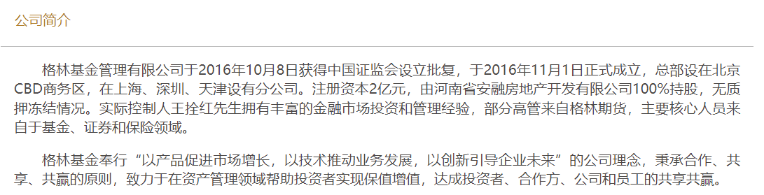

Slide 2
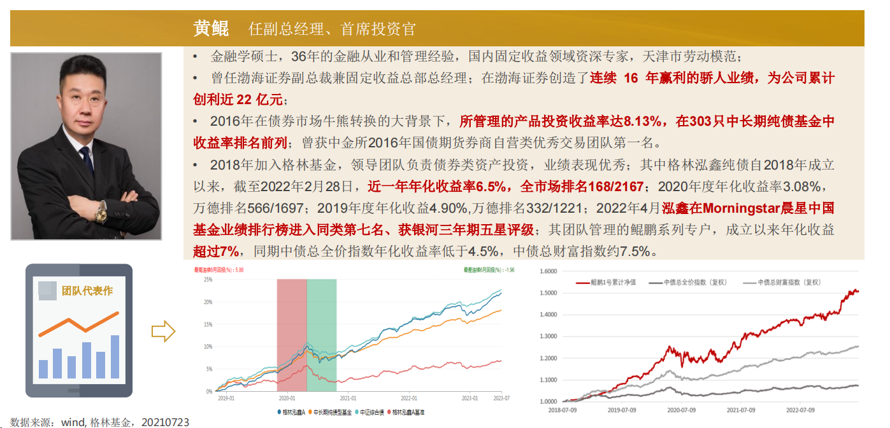

投研团队
• 英国布里斯托大学金融硕士，南开大学经济学学士，7年固定收益交易和投资经验。
• 曾任渤海证券固定收益总部业务专员、交易员。自营投资团队核心成员，负责总部头寸核算，擅长流动性管理。
• 2018年加入格林基金，现任基金经理。

Slide 3
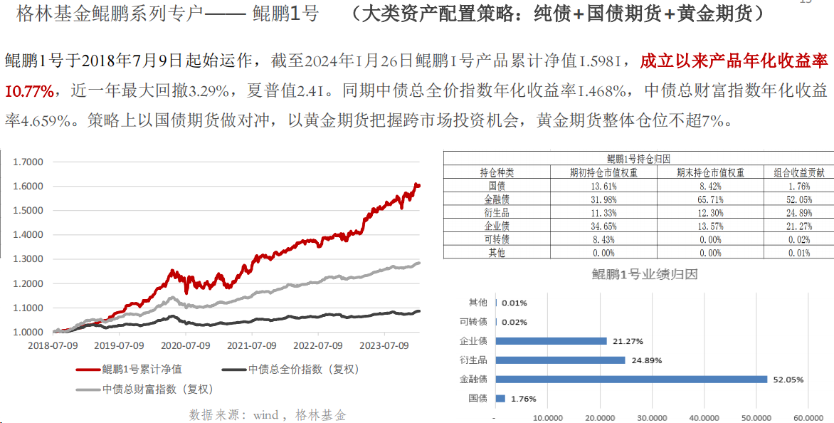
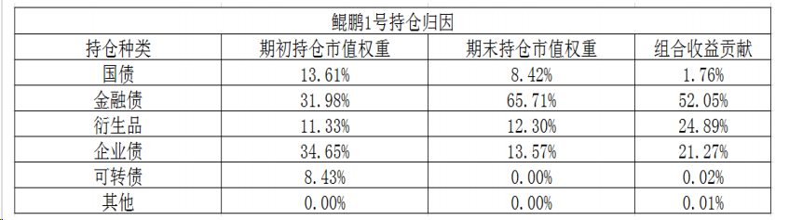
产品介绍：鲲鹏1号（截止2024年1月26日）
鲲鹏1号于2018年7月9日起始运作，截至2024年1月26日鲲鹏1号产品累计净值1.5981，成立以来产品年化收益率10.77%，近一年最大回撤2.72%，夏普值2.41。同期中债总全价指数年化收益率1.468%，中债总财富指数年化收益率4.659%。策略上以国债期货做对冲，以黄金期货把握跨市场投资机会，黄金期货整体仓位不超7%。

Slide 4
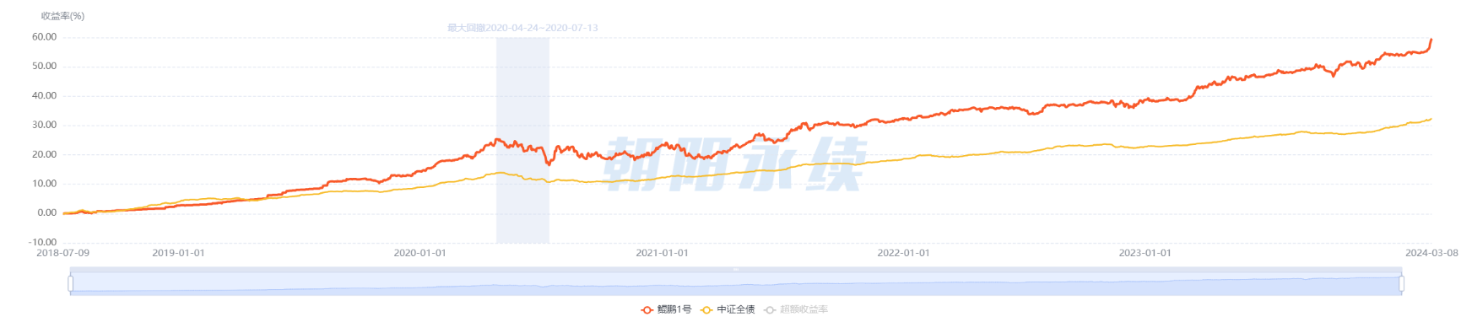
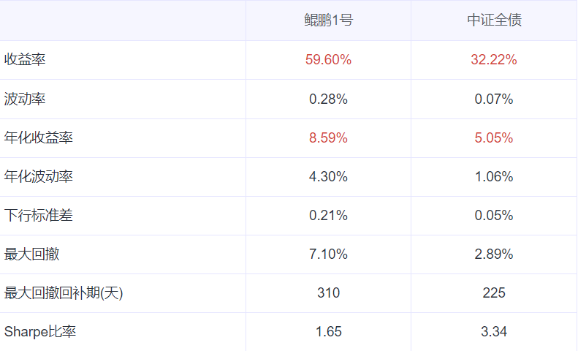
产品介绍：鲲鹏1号（截止2024年3月08日）
代表产品鲲鹏1号，截止2024年3月8日，累计收益率高达59.60%，年化收益率为8.59%，年化波动率为4.30%，sharp比率至今为1.65，表现较为出色。
鲲鹏1号近一年最大回撤为2.72%（2020年9月15至2020年10月11日），出现在2023年年4季度的时候，由于当时下投的债券久期偏长，而当时债市存在一定调整，因此造成了一些回撤。另外去年四季度增配了30年的利率债，鲲鹏1号中是通过使用国债期货来配置的该部分。
格林多数产品的最大回撤均在2020年4月份，鲲鹏1号最大回撤为7.10%（2020年4月24至2020年7月13日），疫情初期，由于货币政策硬性调整极速降息，导致资金过度宽松引起资金空转，但其实在这轮操作下，宏观基本面并没有显著改善，对整个生产端影响较大。而格林的仓位当时维持了比较长的久期和高占比的持仓，导致了部分回撤。

Slide 5
产品介绍：鲲鹏1号（截止2024年3月08日）
鲲鹏1号收益情况、夏普比率、最大回撤（近期）：
鲲鹏1号收益情况、夏普比率、最大回撤（年度）：

Slide 6
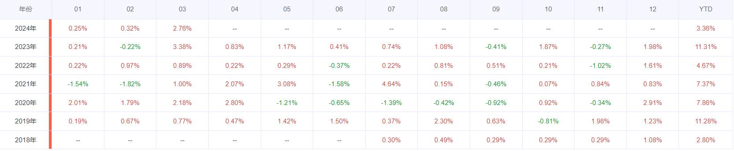
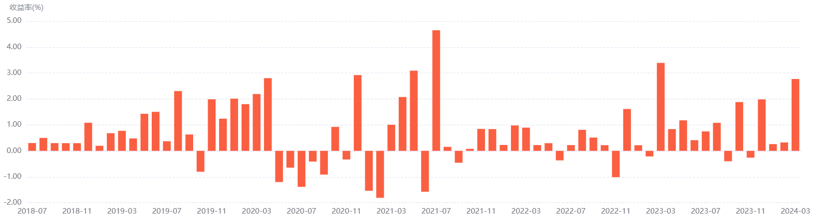
产品介绍：鲲鹏1号（截止2024年3月08日）
鲲鹏1号收益情况（月度）：

Slide 7
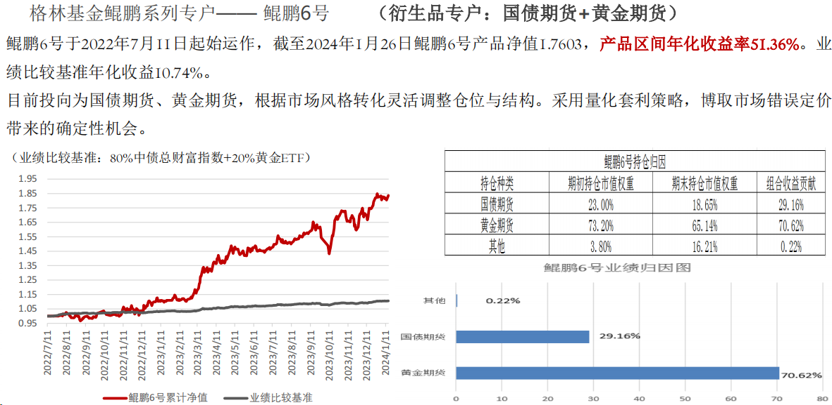
产品介绍：鲲鹏6号（截止2024年1月26日）

Slide 8
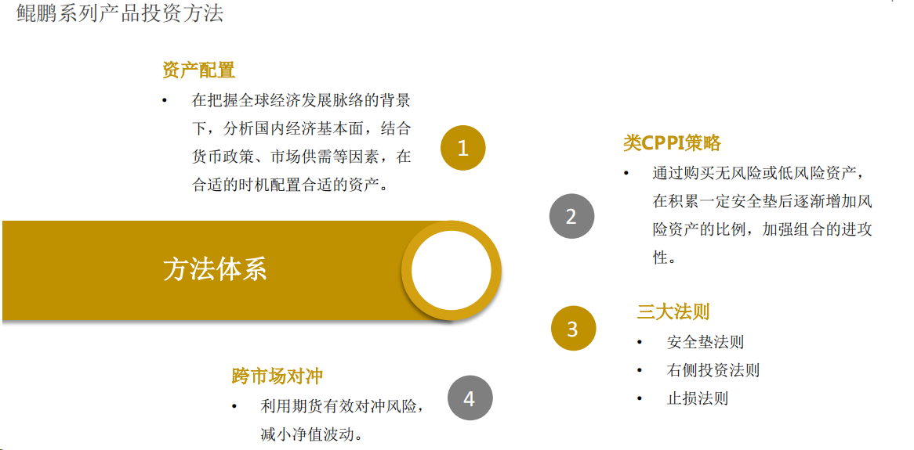
投资策略
类CPPI策略，用债券的票息去做增厚，整个的大头仓位在债券上（80%以上），通过购买无风险或低风险资产，在积累一定安全垫后逐渐增加风险资产的比例，加强组合的进攻性。目前固定收益类专户要求债券占比80%以上，而混合类产品的债券和权益占比则都不能超过80%。
策略层面上的话黄金和纯债、国债期货是多头为主，策略中也会涉及到部分套利，但仅为股指期货，股指期货的套利以对冲为主，单边较少，主要是50和500的股指，均为跨品种的套利，以短期为主。
整个格林的投资框架上还是以人为主观判断为主，目前格林有一套宏观择时模型，通过叠加模型、数据、市场信息来进行人工投资，资产配置占比也均为主观来做，仅是在股指上会涉及部分量化。

Slide 9
风控及回撤情况
格林的风控体现在主观把握上，格林目前所有产品在合规上均有风险比率的控制，内部因为产品运作时间较久，目前的产品均算作固定收益类产品，持仓上也由于基本上利率债和高等级的信用债为主，而且信用债占比也不高，因此格林的风控体现在主观把握上，通过自设预警和止损线来进行风控。
格林多数产品的最大回撤均在2020年4月份，当时1号和7号（为同策略）的投资人均未有赎回，这也对格林在操作稳定性有一定帮助，回撤后续陆续修复，在本轮的下跌过后，格林在回撤控制上均加大了精力的投入。
年份 | 2024 | 2023 | 2022 | 2021 | 2020 | 2019
鲲鹏1号回撤 | 0.39% | 2.72% | 1.81% | 4.43% | 7.10% | 1.34%
费率要素及合作情况
鲲鹏系列
管理费 | 0.2%-0.6%
Carry | 5%以上20%
费率：
根据所选策略情况，管理费区间在千2-千6，carry为绝对收益5%以上的20%（为之前的标准，由于债市收益下行，未来会有变化），不同投资人计提方式均一样。
银行合作情况：格林目前与银行均有合作落地的案例，但均为新成立的产品（公募和专户方式均有），平安银行理财子，渤海银行理财子和金市（摊余成本法）。

